Slide 1
Jornada Nacional para fortalecer las competencias del referente técnico de los informes Trimestrales de Dotación de Personal para DIPRES
MATRIZ H
Viviana Vallejos Hernández
Unidad Sistema de Información de Personas en el Sector Público de Salud
Diciembre de 2018

Slide 2

CONTENIDOS DE LA PRESENTACION
Estructura y descripción de las Matrices H y O
Completitud de campos
  Fuente de información SIRH
  Otras fuentes de información
Aplicación Matriz de validación
Errores frecuentes y acciones de corrección
Correlación entre Matrices

Slide 3

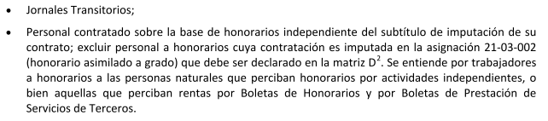
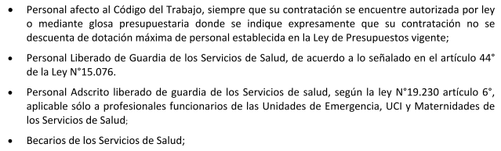
Matriz H : “Personal fuera de la dotación, distinto a suplencia y reemplazo”
Matriz H
Matriz O

Slide 4
Estructura General de la Matriz H
Datos personales
Otros
Matriz_H
Datos del Contrato
Matriz H : Personal fuera de la Dotación
Datos del cargo : Características del contrato desempeñado efectivamente.
Otros : Otras características que inciden en el contrato (Renta, CJ, meses de contrato en el año, inicio y fin, título, etc.)

Slide 5
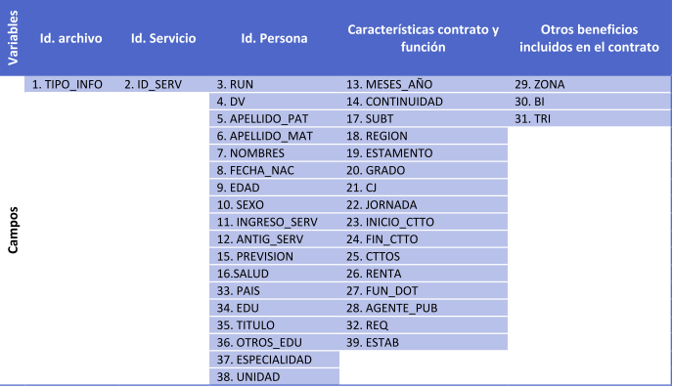
Estructura Completa de la Matriz H
ESTAB
CORR_CTO

Slide 6
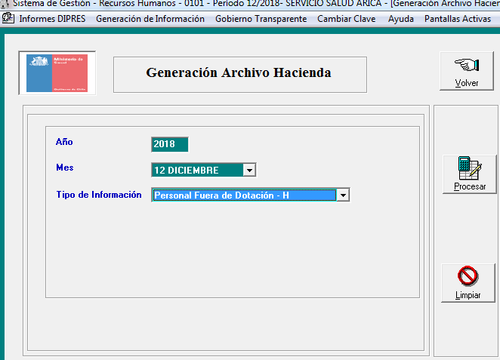
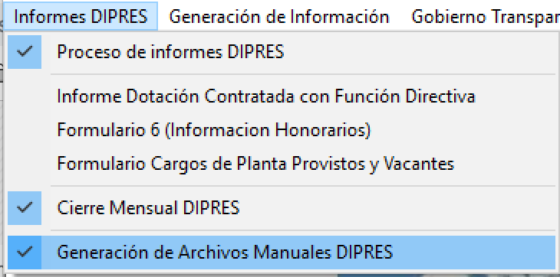

Matriz H → “Personal fuera de la dotación”
Fuente principal – SIRH – MODULO GESTION LOCAL
SIRH

Slide 7
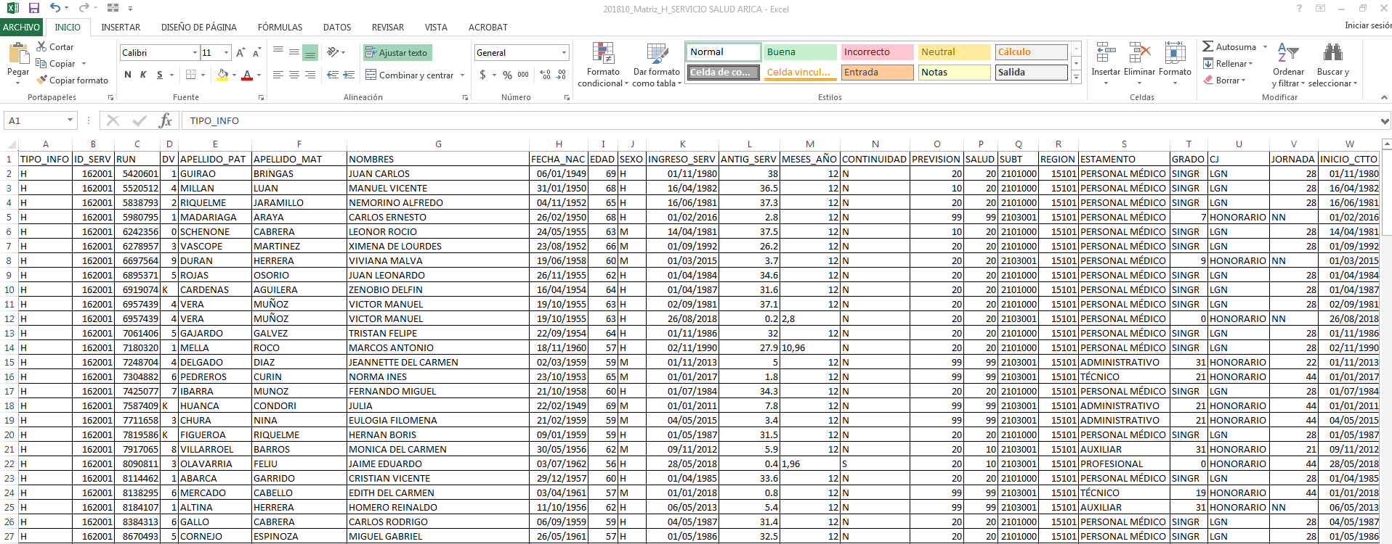

Slide 8

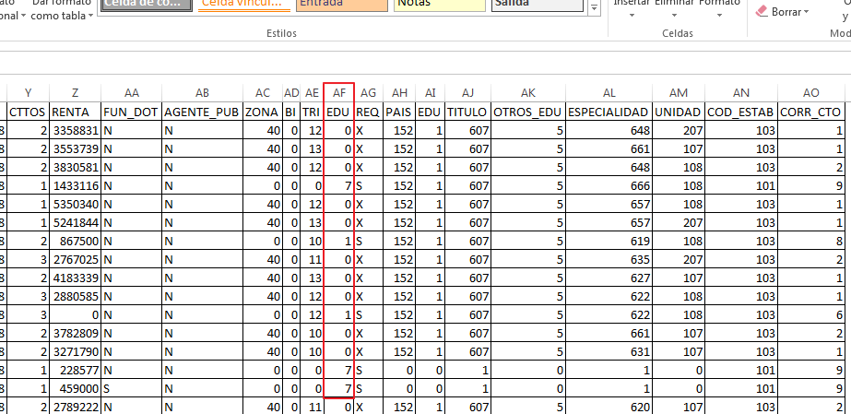
Antes de aplicar las validaciones de DIPRES, debe ELIMINAR la columna AF primer campo llamado EDU.

Slide 9
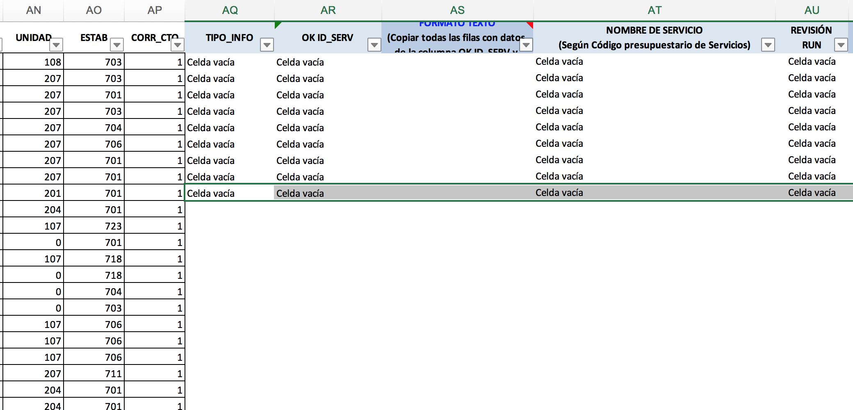
Aplicación Matriz de Validación
Agregar a la Matriz de validación los campos ESTAB y CORR_CTO.
Seleccionar los datos de la Matriz original y pegar en la Matriz de validación.
Copiar la sección de fórmulas para todos los registros.

Slide 10
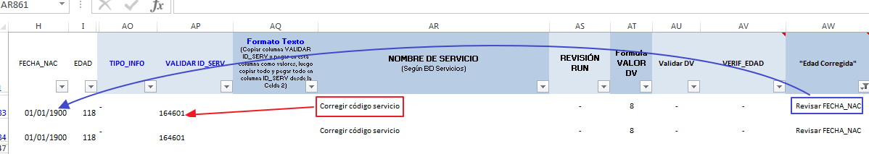
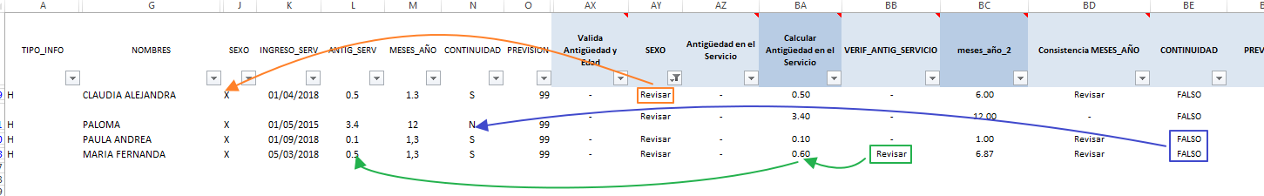

Slide 11
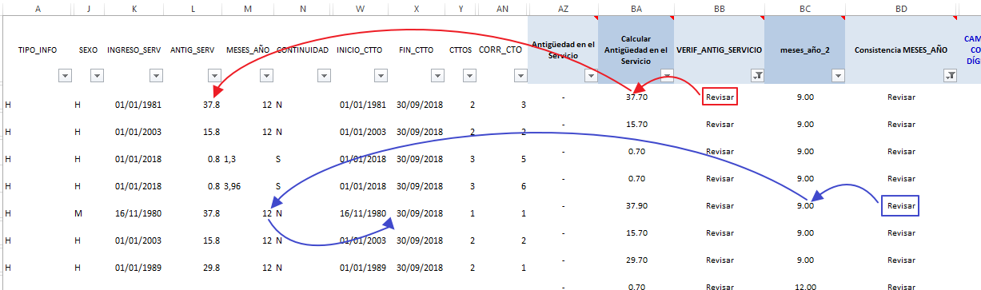

Slide 12
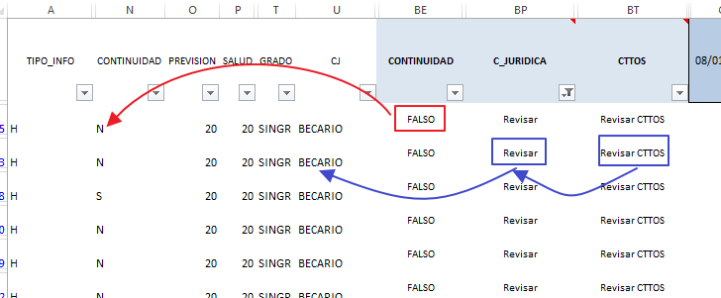

Slide 13
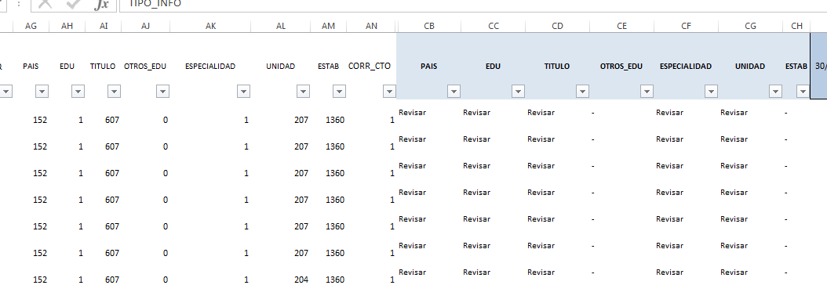

Slide 14




Slide 15

Desafíos – Integración de Sistemas
  ¿Preguntas ?

Slide 16


